Slide 1
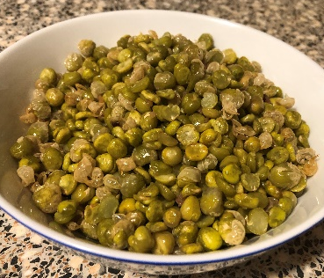
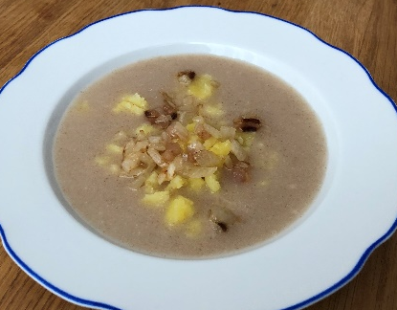
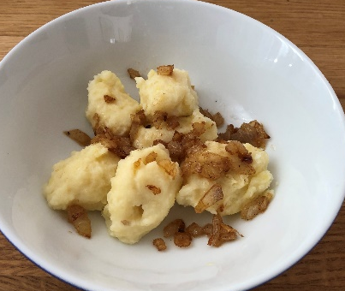
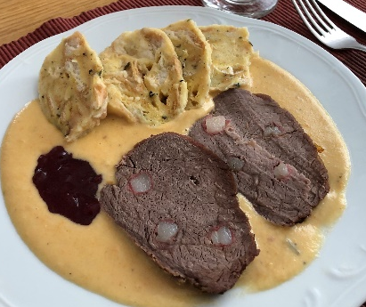
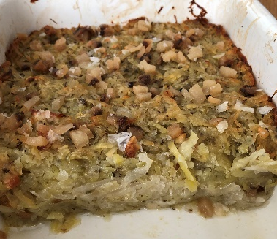
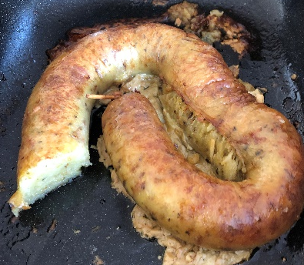
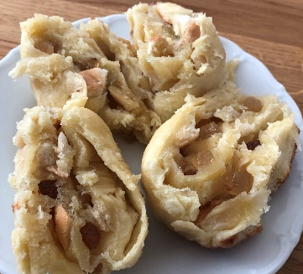
Encyklopedie kulinárního dědictví českých zemí. Cíl, koncepce, stav přípravy
XV Międzynarodowe Forum Muzeów Domowych
z sympozjum
„Kolekcje kresowe – Kresy w muzeach domowych”
Kudowa-Zdrój – Česká Skalice,
23.-25. IX. 2022
prof. PhDr. Irena Korbelářová, Dr.
PhDr. Radmila Dluhošová, Ph.D.
prof. PhDr. Rudolf Žáček, Dr.

Slide 2
Kulinární kultura a dědictví
Stravování – především pokrmy, nápoje a jejich uskupení; ustálené zvyky spojené jejich přípravou, podáváním a konzumací.
V případě kulinárního dědictví se formovaly v určitém geografickém, přírodním, kulturním a společenském prostředí a staly se součástí identity určité komunity.
Jedná se o významné, ba jedinečné součásti života společenství určitého území, které jsou výsledkem materiální a duchovní činnosti jeho předků předávané z generace na generaci, současně jsou projevem místní či regionální, v některých případech i nadregionální identity a nezbytností pro zachovávání její kontinuity a komunitního dialogu obyvatel.
Zjednodušeně: jídlo a pití, které hrálo rozhodnou roli ve stravování a kultuře každodennosti; přecházelo z pokolení na pokolení; dnes se možná nedělá, ale je v paměti a je vnímáno jeho hodnota pro naše předky.

Slide 3
Kulinární dědictví – stratifikace a verifikace
Pokrmy a nápoje s prokázanou hodnotou kulinárního dědictví
– mohou být stále přítomné ve stravování původních entit v původním prostředí a území na úrovni běžné i příležitostné součásti všedního, svátečního či jinak motivovaného jídelníčku (bosáky, bramborový placek, černý kuba, hovězí maso a křenová /svíčková omáčka, mazanec, vilijová mačka).
– mohou být identifikované v paměti jednotlivců a kolektivu, ve stravování obyvatel příslušného území se už ale nevyskytují (bryja, čír, dumlíkačka, chudí rytíři, kapalka, kapušňok, podlesník, zista ad.).
– mohou být doložené jen v tradičních paměťových médiích, na původním území a v současných entitách autochtonních nebo nových obyvatel jsou neznámé, respektive zapomenuté nebo zaniklé (bachnakniala, halapáč, himmel und ääd, kugluf, mladá husa, prügelkrapfen, schläsche kucha, trotscher, zelniky na hvito).

Slide 4
Kulinární dědictví – stratifikace a verifikace
Pokrm a nápoje s potenciální hodnotou kulinárního dědictví bez rozdílu územní a společenské provenience, s hodnověrnými rysy z hlediska složení, způsobu přípravy, času či společenské relevance, dokladované však zatím jen ve velmi malém vzorku zdrojů neumožňující nezávislou komparaci a kritiku, případně s některými nevyjasněnými vlastnostmi co do provenience, sociálních vazeb, originálního či starobylého postupu přípravy apod.; jedná se o prvky stravování „čekající na zápis“.
Pokrmy a nápoje málo významné / bezvýznamné prvky tvořící příležitostnou součást jídelníčku jen některých vrstev (pokrmy ze zvěřiny a mořských ryb, pokrmy z náhražkových surovin).
Cizorodé prvky stravování daného území a komunity z hlediska jejích tradice, dědictví, kulturně-historických souvislostí. (anglický rostbeef, boršč, „čína“, langoš, pizza, staeky apod.).

Slide 5
Kořeny encyklopedie: databáze, korpus, bibliografe kulinárního dědictví
Několik slov k pre-historii díla:
Představení encyklopedie na Forum Muzeów Domowych není samoúčelné.
2013 – zde proslovený příspěvek Vícejazyčný slovník pokrmů (IKor – RŽač) představil koncept aktivit, jejichž součástí měla být databáze názvů a popisů tradičních krajových jídel ze Slezska a česko-polského (slovenského) příhraničí;
2014 – ustavení týmu z pracovníků VCKDSl a ÚLGaT pro přípravu korpusu (IKor – RDlu – RŽač); cíle: výzkum, terénní šetření, databáze, bibliografie, publikované výstupy;
– představení konceptu na Forum;
2018 – zahájení projektu MK NAKI II Kulinární kultura českých zemí (IKor – RDluh – RŽač) –; NMor ad.);
2022 – bibliografie (v tisku)
– specializovaná mapa
– encyklopedie kulinárního dědictví - na základě výzkumu, terénního a orálního šetření, korpusu (finalizace)
– prezentace na Forum.

Slide 6
Bibliografe

Slide 7
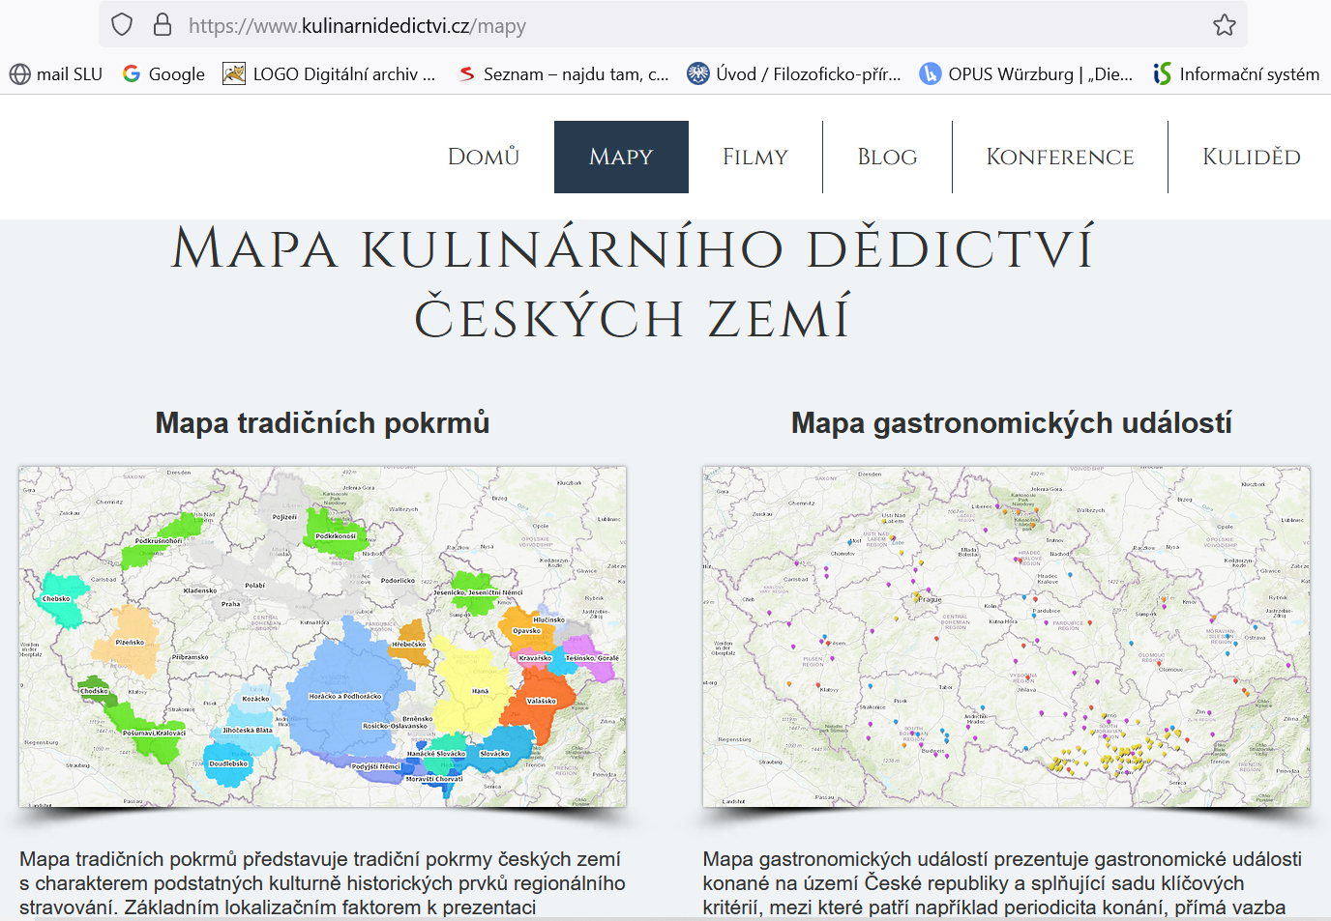
Mapa

Slide 8
Encyklopedie kulinární dědictví českých zemí
Cíl:
Představit pokrmy (jídla), nápoje a jiné složky stravování formou hesel obsahujících jejich základní charakteristiku (popis, funkce); územní příslušnost; vazbu na kulturně-sociální, jazykovou entitu; časové zařazení, současný stav; informační zdroje.
Území vymezení:
– současné Česko s potřebnými kulturně historickými přesahy
– východisko: etnografické a kulturně historické oblasti (lidové stravování); české země (měšťanská kuchyně => moderní, někdy zv. národní kuchyně).
Entity:
– napříč socio-kulturním a jazykovým / národnostním spektrem obyvatel.
Časové vymezení:
– těžiště v 19. a 20. století; uchopení kořenů a současné pozice ve stravování / paměti.

Slide 9
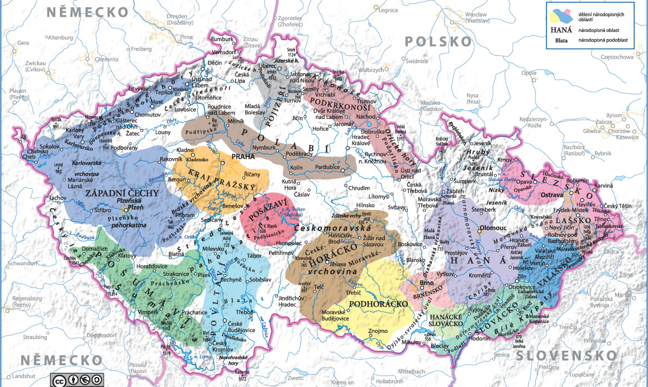
Etnografické oblasti

Slide 10
Encyklopedie kulinární dědictví českých zemí
Zdroje:
– odborná literatura;
– archivní prameny, muzejní sbírky: písemnost, fotodokumentace, hmotné artefakty;
– audiovizuální materiály;
– privátní materiály (receptáře, fotodokumentace);
– terénní šetření (eventy, gastronomické podniky, zážitkové akce, folklórní akce apod.);
– orální výpovědi;
– dotazníková šetření ad.
Experimentální ověření, fotodokumentace:
– příprava pokrmů s ohledem na původní podobu, rekonstrukce receptur, ověření surovin a technologií apo.

Slide 11
Archivní prameny

Slide 12
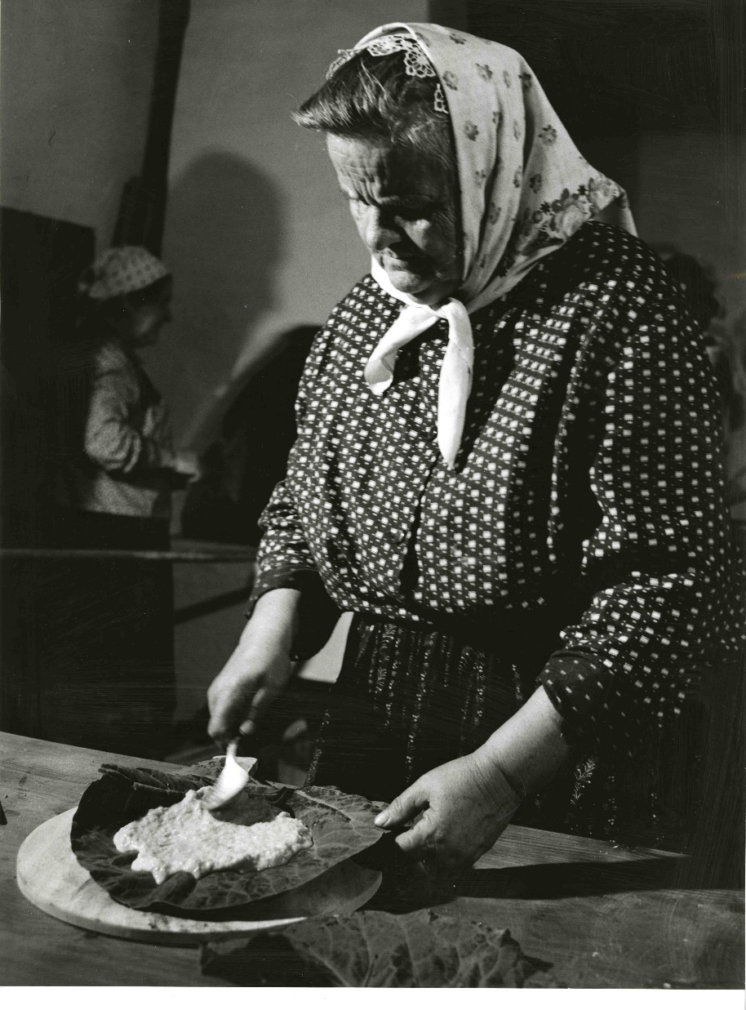
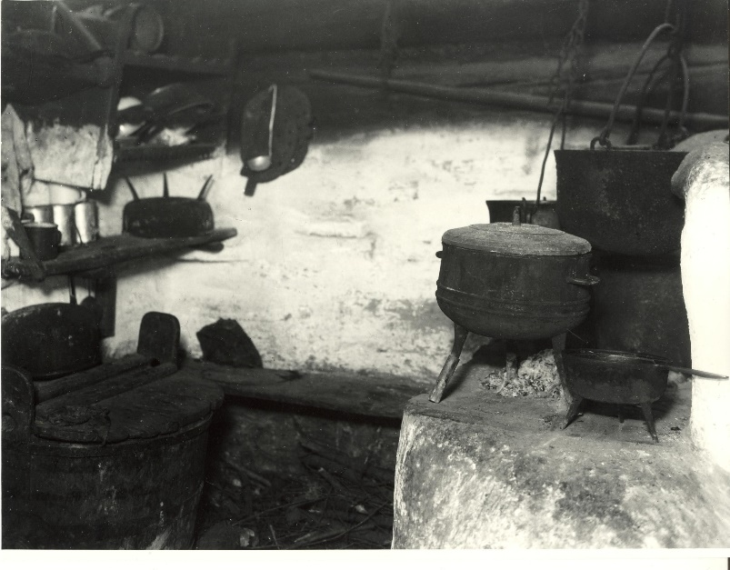
Ikonografické prameny

Slide 13
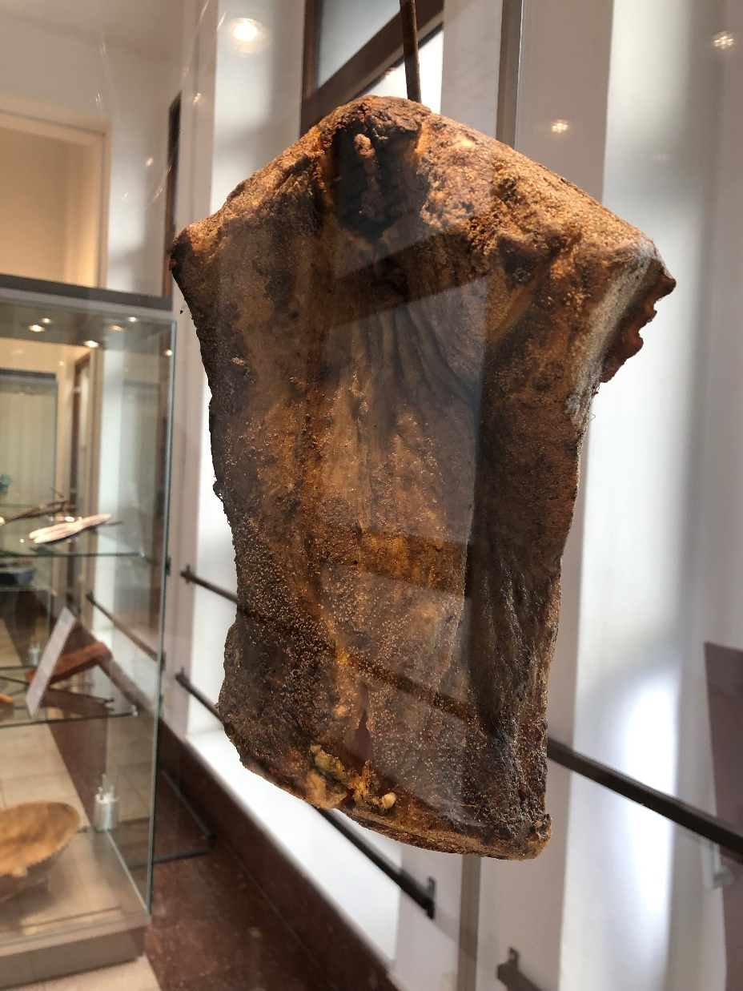
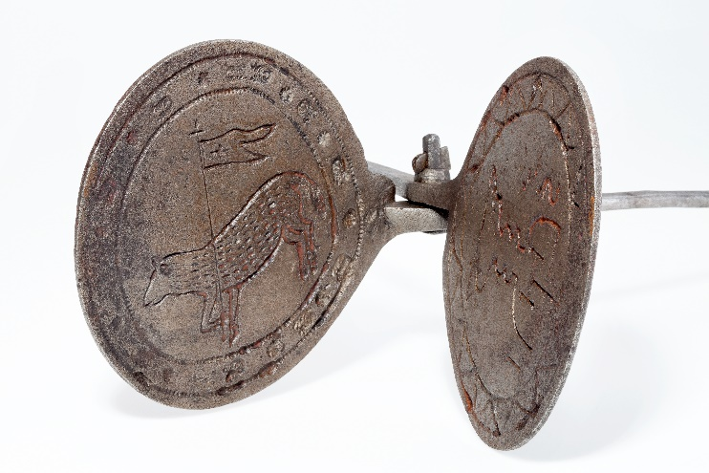
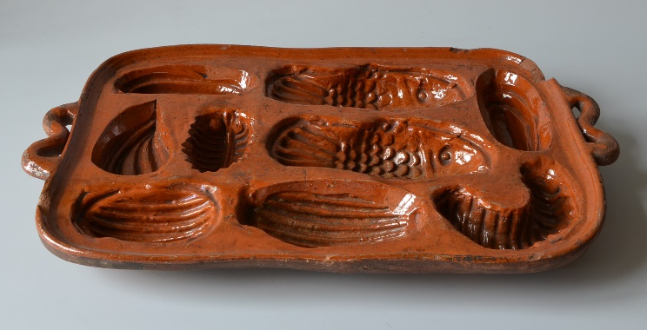
Hmotné prameny

Slide 14
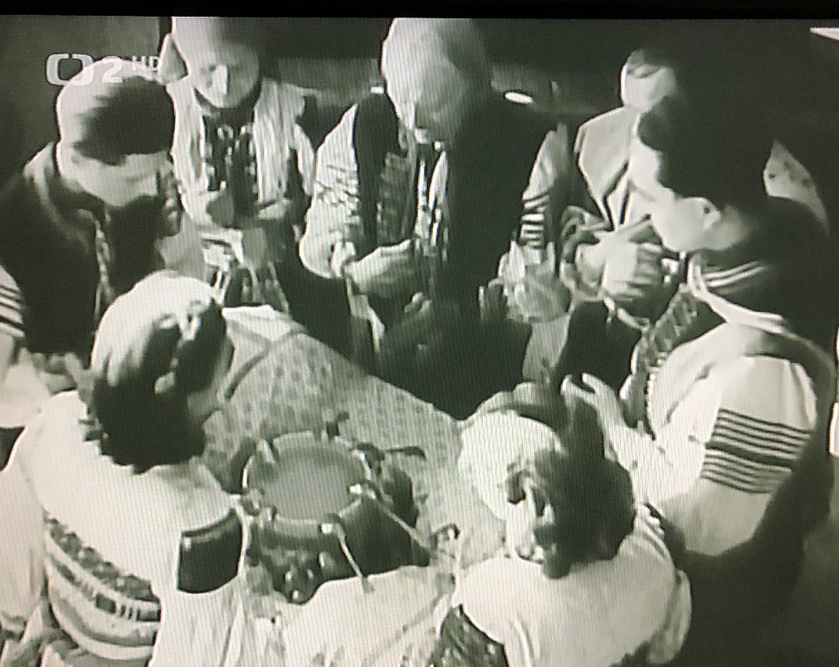
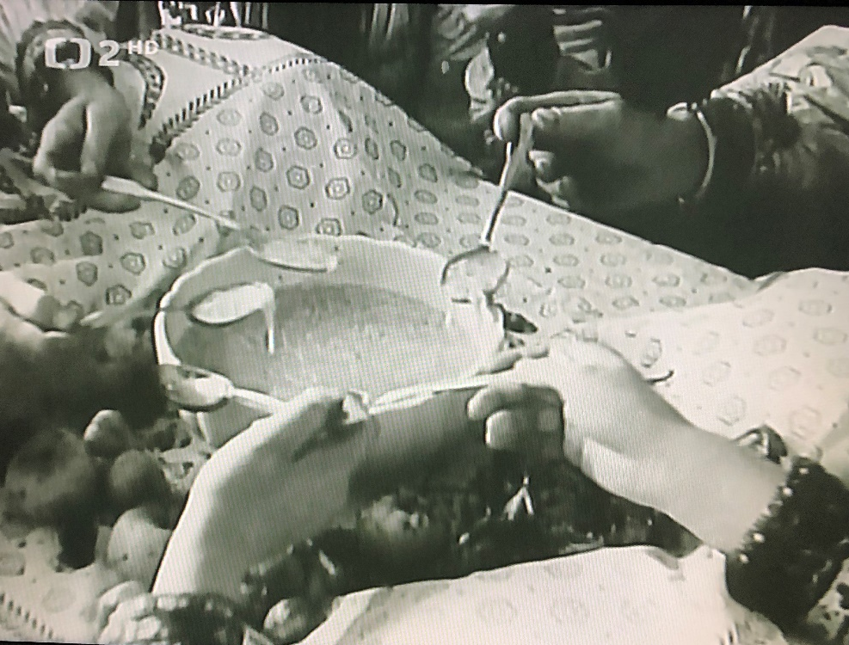
Audiovizuální zdroje

Slide 15
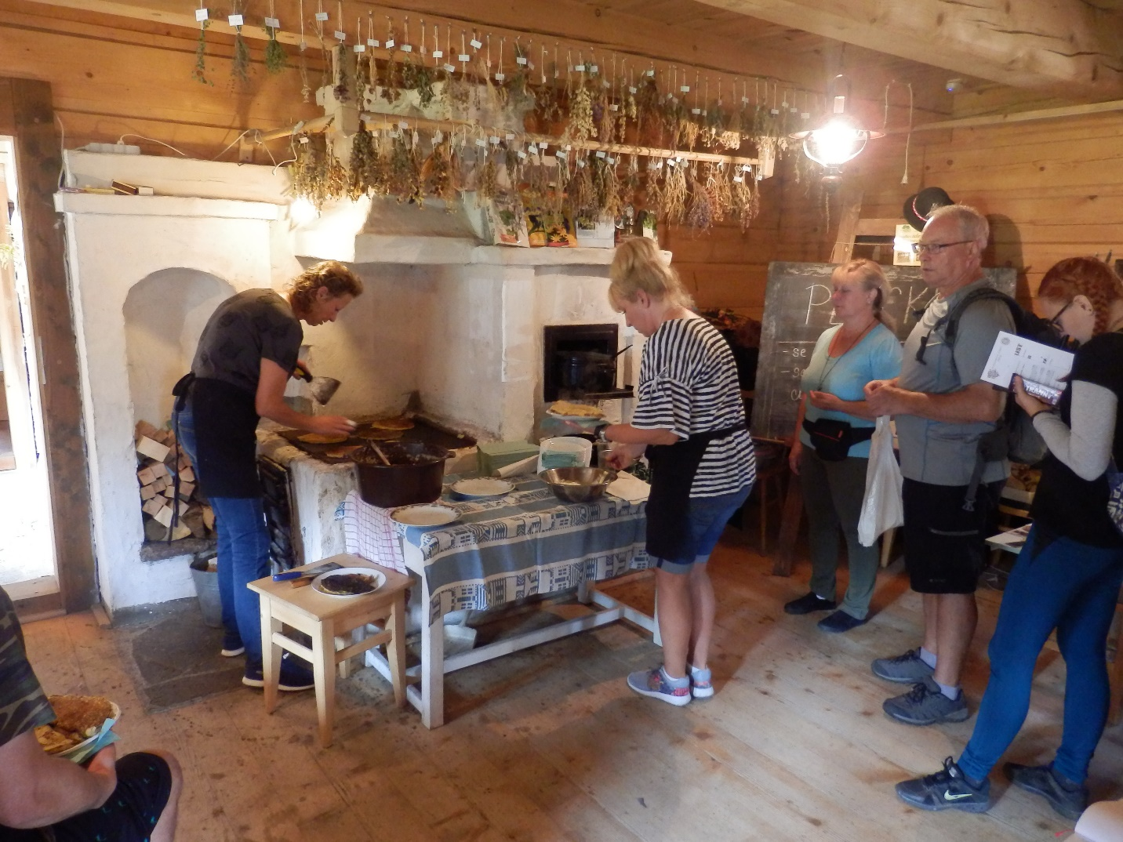
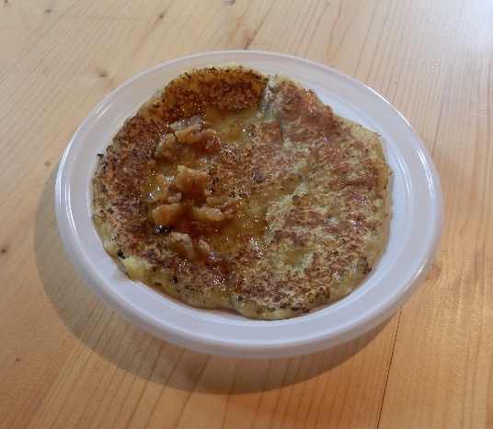
Terénní šetření

Slide 16
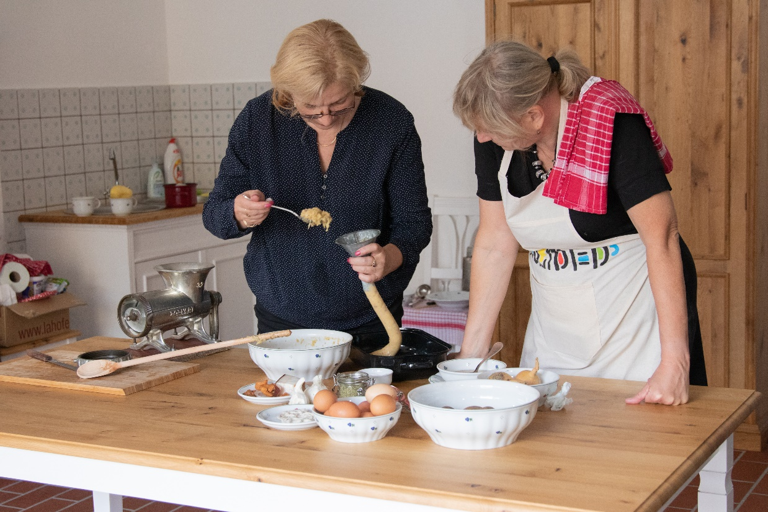
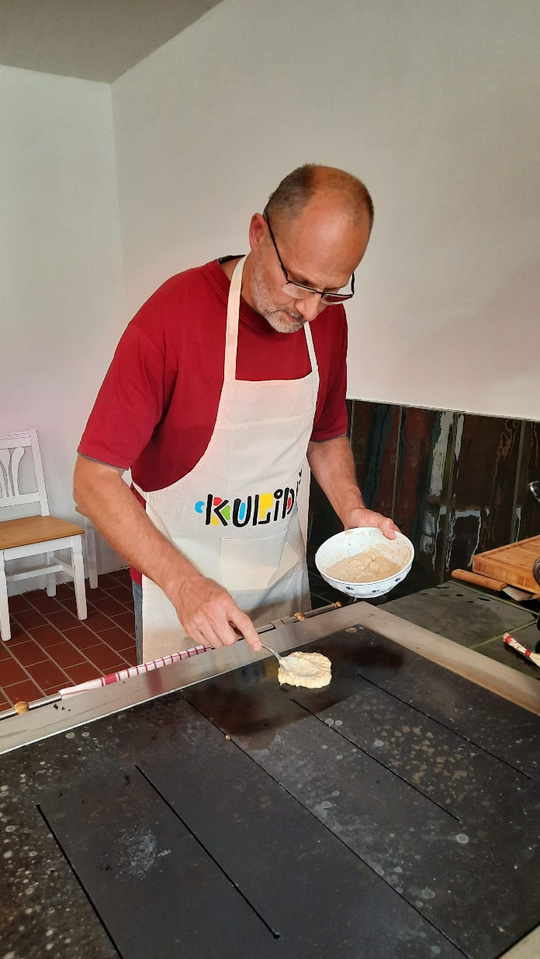
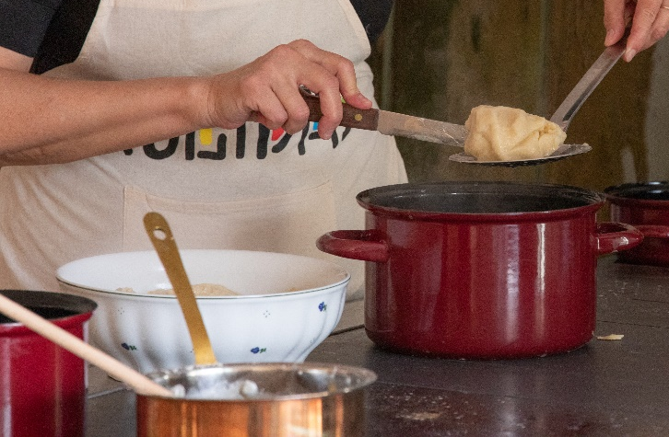
Experimentální retro-gastronomie

Slide 17
Encyklopedie kulinární dědictví českých zemí
Struktura:
Hesla jednotlivých pokrmů, nápojů, kompozic – základní charakteristika (popis, funkce); územní příslušnost; vazba na kulturně-sociální, jazyková entita; časové zařazení, současný stav; informační zdroje.
Rozsah:
Abecední řazení.
Cca 400 až 500 hesel.
Vyobrazení:
Pokrmy a nápoje - výhradně s využitím projektové přípravy / rekonstrukce
Hmotné artefakty z muzejních a privátních sbírek
Dobové fotografie (jen zlomek)

Slide 18
Encyklopedie – heslář slezských pokrmů
Adapplaplatzla
Arplfesl
Babka
Bachora
Baršč vilijovy
Becoky
Bílé rukávce
Biola polyfka
Bobáky
Bol
Brotka
Brutfaňok
Bryja
Copa
Cvibak
Černá mačka
Čyr
Domikot
Galušky
Chebzinková bryja
Chudo Jeva
Halečky
Hefakliaßla
Hekerle
Hnětka
Chábovica
Chamula
Jablečná polévka
Kanapky
Kapalka
Kapušńok
Katarajnský šnycl
Koloč
Kozí brada
Krybus
Kreple
Kubuš
Kyselá vejce
Kyšely herynek
Lejoki
Lijačka
Ludzena
Makovka
Mulka
Himmel ud Ȁäd
Netyja I
Opavský koláč
Ostravská klobása
Osuch
Pecák
Placki na blaše
Plecovník
Podpluvníky
Polešniki
Polská omáčka
Pospolka
Prasečí tanec
Prdelanka
Půnčki
Rampampula
Rutsch
Rybová mačka
Schläscher Sträselkucha
Schulmeister
Slezská tlačenka
Slezské koláče s uždib. posyp.
Slezské nebe
Slezský čtvercový koláč
Slezský řízek
Stírka
Stryki
Suši
Šimlena
Šmorák
Šoldra
Špyrka
Štramberské uši
Trotscher
Vařonka
Varmuška
Varmuža I
Vilijová mačka
Vodinka
Vodžuŋka
Výslužka
Zalyvajka
Zavijanka
Zelníky
Zista
Žur

Slide 19
Příkladová hesla
Bigos
Zelný pokrm z Těšínska, Ostravska a dalších slezských oblastí připravovaný pod vlivem polských vzorů. V chudobných rodinách se kdysi dělával v podobě ohřáté vody z kysaného zelí, k níž se přikusoval chléb nebo brambory. V lepším případě se jednalo o poněkud bohatší pokrm z uvařených brambor zahuštěných moučnou zásmažkou a zalitých zielňačkum, tedy zelným nálevem. Častěji je na Těšínsku bigos, jinak také zvaný bigoš či bigus, doložený jako hustší pokrm s podílem zelí, a to hned v několika různých variantách: například jako bezmasá zelná polévka, v podhorských oblastech s přidáním hub, dále zadělávaná zelná polévka s uzeným masem, anebo „gyŋsto polyfka, žymjoki nakrote, zeli, marekvje, teš kyŋs mjyŋsa, všycko dokupy“, tedy hustá polévka z brambor, mrkve a kousků masa. Bigos se ale na Těšínsku mohlo říkat jakékoli husté polévce s přídavkem zelí nebo zeleniny, jak dosvědčila pamětnice, když ohodnotila zasmažené jídlo s množstvím zeleniny, brambor, česneku slovy, že to byl „taki bigus, co gdo měl na zahradce, to tam dal“. Na Opavsku se v 19. století připravovalo vepřové maso vařené v zelí, pojmenované polské maso; vzdáleně připomínalo právě bigos. Také v německých oblastech Dolního a Horního Slezska se před druhu světovou válkou označovalo názvem Bigusch vepřové maso, někdy doplněné uzeným, dušené v kysaném zelí. Na Ostravsku a Karvinsku bigos zdomácněl v souvislosti s rozvojem průmyslové výroby po polovině 19. století, kdy sem přicházela početná migrace z Haliče a vařil se obvykle v podobě husté polévky s kysaným, někdy i hlávkovým zelím, masem či klobácou a jinými ingrediencemi.
Bigos se stal v uvedených regionech v průběhu doby velmi oblíbeným jídlem, ať už se pod tímto názvem myslelo cokoli. Postup jeho přípravy a konkrétní suroviny se individuálně velmi lišily, společným jmenovatelem zůstávalo zelí. V československém socialistickém veřejném stravování bylo možno se setkat například s hornoslezským bigosem (zapečeným pokrmem z vrstev brambor, zelí, pečeného masa a dalších přídatků) či těšínským bigusem (pokrmem ze zahuštěného uzeného vývaru s kysaným zelím a krájeným uzeným masem, zjemněný smetanou a podávaný s brambory). Pod pojmem slezský bigos se v současné české gastronomii a na kulinářských serverech prezentuje polévka ze směsi různých druhů masa a uzenin, se zelím, sušenými švestkami, dokonce rajským protlakem nebo paprikou.
Název uvedených variantních pokrmů odkazuje na polsko-litevský bigos, doložený koncem 16. století jako označení pro huspeninu ze sekaného masa. Ve smyslu jídla z masa vařeného v zelí je poprvé zmiňován ve Slezsku, v soudních knihách města Tarnovice roku 1675, v polských pramenech až koncem 18. století. V Polsku, odkud pokrm pochází, je bigos stále živý; jedná se o velmi chutnou hustou směs připravovanou z dušeného hlávkového i kysaného zelí, masa a klobásy, ochucenou bobkovým listem, novým kořením a dalšími ingrediencemi, vařenou podle individuálních rodinných receptů. Bigos śląski (tedy slezský bigos) ve smyslu hustého jídla z kysaného zelí, vepřového masa, malých klusků (knedlíčků) a koření je od roku 2008 na seznamu tradičních pokrmů Slezského vojvodství. Bigos wielkopolski (tedy velkopolský bigos) dělaný ze zelí, vícero druhů masa, klobásy, hub, sušených švestek, ochucený česnekem je od roku 2009 zapsán na seznamu tradičních pokrmů Velkopolského vojvodství. FOTO
Vyhlídal 1895, s. 447; Pozůstalost V. Hauera (před 1906); 100 +10 receptů 1978, s. 50, 62; Gracová 1992, s. 11; Bańkowski 2000, s. 51; Raak 2003, s. 39; Bojková 2007, s. 33 (pamětnické výpovědi); Stanisław Czerniecki 2012, s. 182; Przymusiała – Świtała-Trybek 2021, s. 89; Akta miasta Tarnowskie Góry (1667-1675).

Slide 20
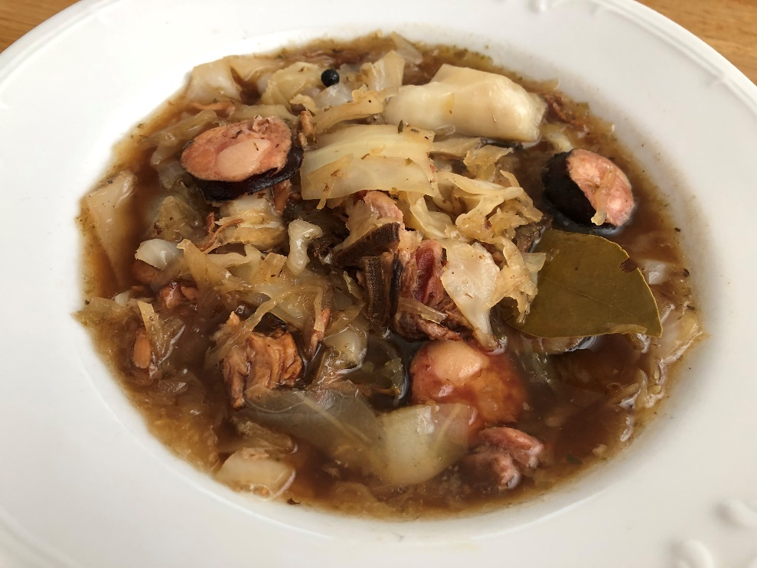
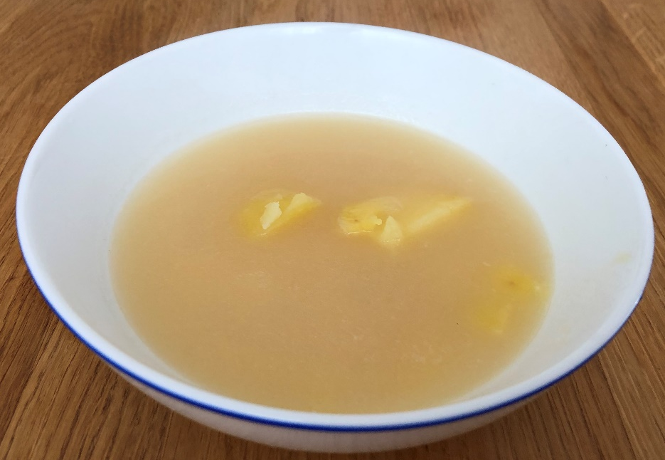
Bigos / slezský bigos

Slide 21
Slezsko - heslář
Pecák
Slavnostní kynutý koláč ze světlé mouky z Kravařsku, regionu na pomezí Moravy a Slezska. Býval okrouhlý, větších rozměrů, namazaný povidly ze slív nebo sušených hrušek, makovou směsí nebo i dušeným zelím. Připravoval se hlavně na svatební hostiny, při nichž se krájel a konzumoval s kávou. Původně se pekl v chlebové peci, proto česky nazývaný pecák, do níž se sázel dřevěnou lopatou, proto také lopaťák. Podobal se –> vdolku, rozšířenému už nejpozději počátkem 19. století ve většině regionů severovýchodní Moravy, na Valašsku novodobě nazývanému –> frgál, či opavskému koláči označovanému výslužka, který se po skončení veselí neboli svatby dělil mezi hosty a býval „veliký jako lopata“. Dnes už jsou všechny druhy uvedených koláčů pouze v paměti zájemců o staré obyčeje.
Zíbrt 1928 (Gallaš 1826), s. 55; Myslivec 1933, s. 65; Mapování tradic (2014), nestr;

Slide 22
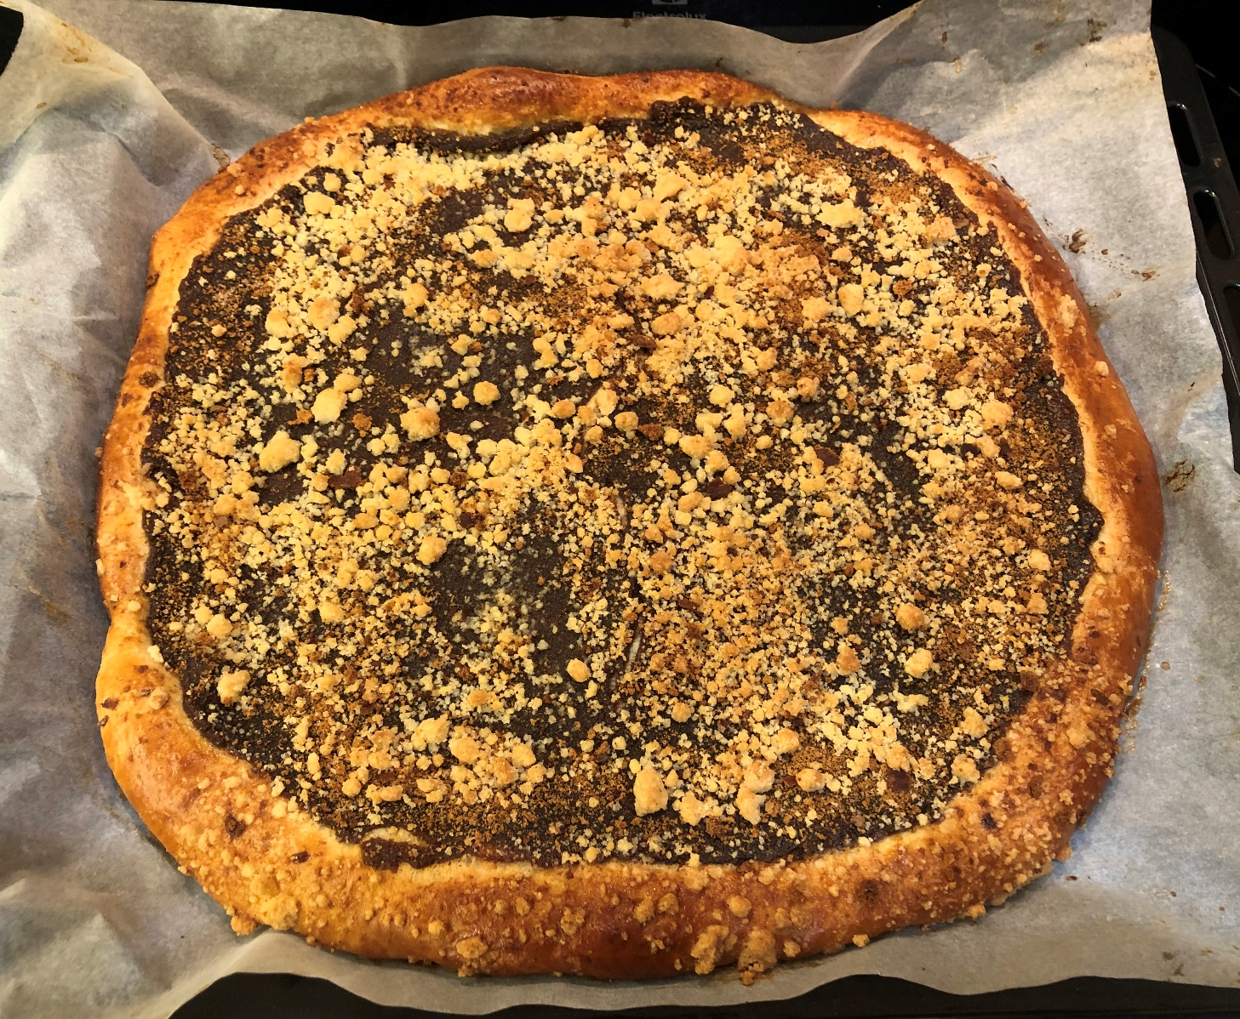
Pecák

Slide 23
Příkladová hesla
Koloč na plech
Moučný pokrm typický pro Těšínsko, Ratibořsko i další části Horního Slezska, pečený v peci, později v troubě na velkém pekáči nebo na plechu (odtud rozšířené pojmenování koloč na plech). Tenké kynuté těsto se pokrývalo vyšší vrstvou tvarohové, makové nebo jiné směsi, případně sezónním ovocem, zejména krájenými jablky, švestkami, v podhorských oblastech Jesenicka v sezónně třeba i borůvkami. Nakonec se posypalo drobenkou z másla, mouky a cukru. Po upečení v troubě se koláč krájel na čtverce a pocukroval. Koloč na plech se dříve se běžně dělával spíše v zámožnějších městských i selských domácnostech, jinde jen ve svátky. V německém prostředí se mu říkalo –> Schläscher Kucha, Sträselkucha neboli Steuselkuchen, tedy –> drobenkový koláč). Koláč na plech se v české a zejména v polské části Slezska stále připravuje, jeho variabilita je ale větší než dříve. Kromě tradičních makových a tvarohových pomazánek či švestek se peče i s meruňkami, rybízem i s jiným ovocem. V roce 2007 byl zaevidován v soupise tradičních produktů Opolského vojvodství, roku 2011 byl uznán za produkt Slezského vojevodství chráněný zeměpisným označením EU. V poslední době se objevuje i v naší v obchodní síti ve slezské části česko-polského příhraničí, například v Opavě.
Olbrich 1994, s. 39; Peterková a kol. 2006, s. 46; Tinzová – Klaner 2011, s. 20; Przymusiała – Świtała-Trybek 2021, s. 292; Lista produktów tradycyjnych; terénní šetření Opavsko, Těšínsko 2019-2022.

Slide 24
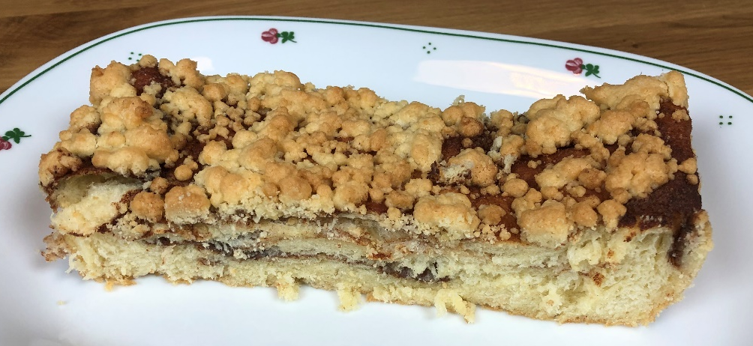
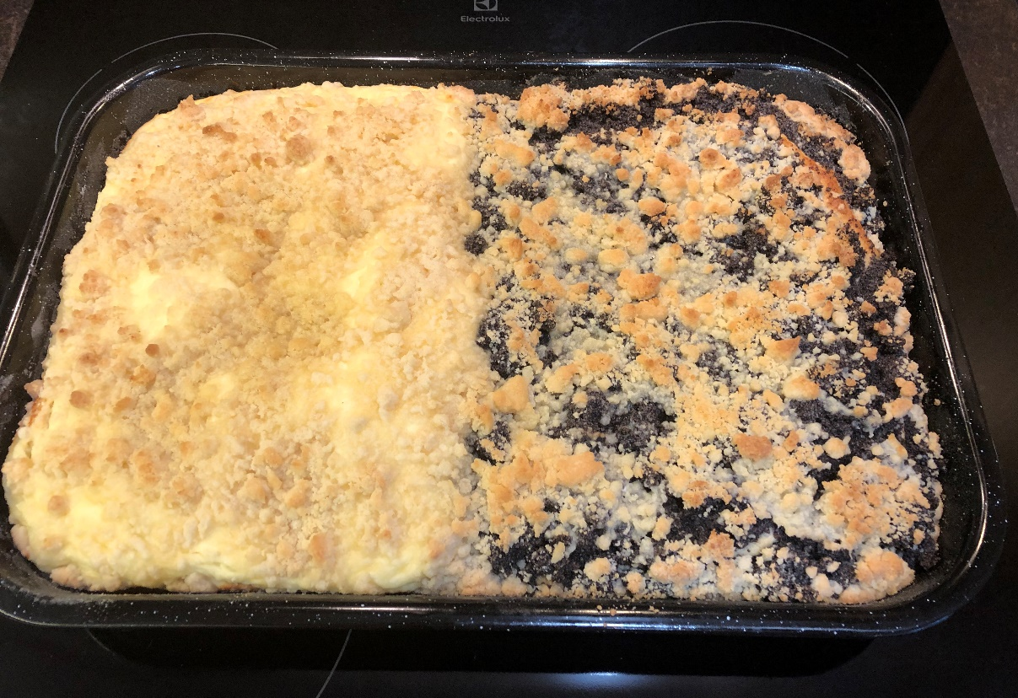
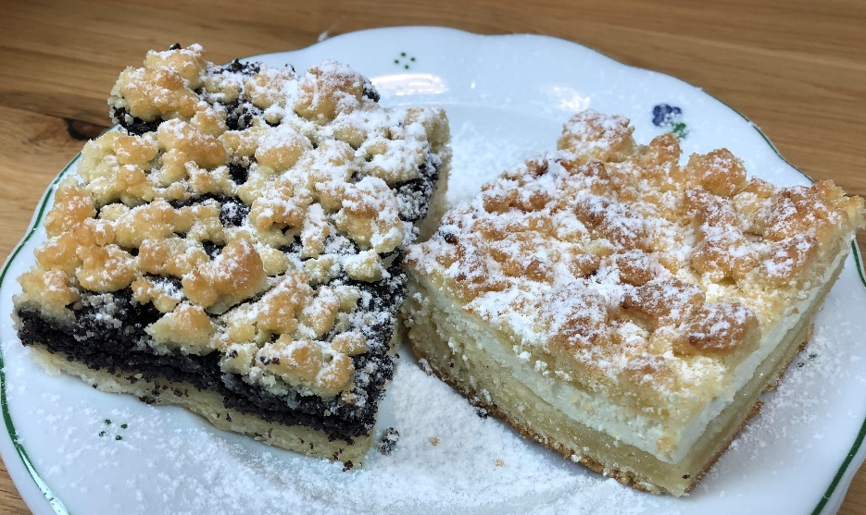
Koloč na plech

Slide 25
Děkujeme za pozornost.

